Slide 1


Διατροφή και Υγεία
6 στόχοι για καλύτερη διατροφή!

Slide 2

Γιατί να προσέχω τη διατροφή μου;
Προσέχω την υγεία μου (τώρα και στο μέλλον!)
Υγιής ανάπτυξη
Ενέργεια όλη την ημέρα
Καλύτεροι μαθητές και στο σχολείο!
Απόδοση στα αθλήματα

Slide 3

Τι σημαίνει «καλή διατροφή»;

Slide 5



Συνδυάζω 3 ομάδες τροφίμων
Στόχος 1: Τρώω τακτικά πρωινό
+
+
Καλύτερη απόδοση στο σχολείο!

Slide 6
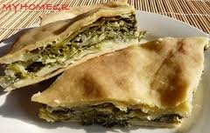
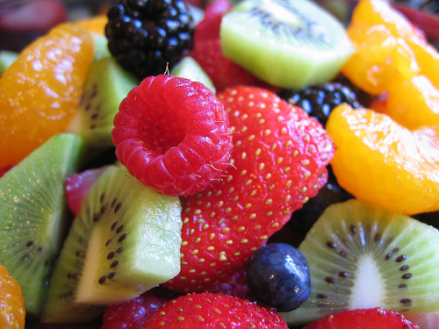

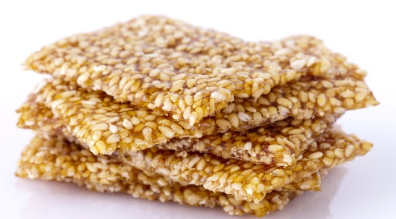
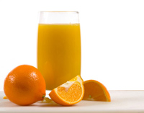
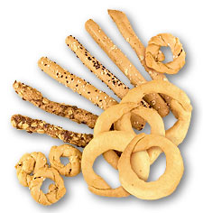
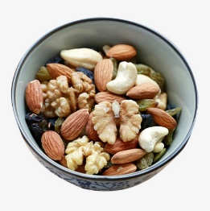
Στόχος 2: Κάνω 2 σνακ την ημέρα

Slide 7


Στόχος 3: τρώω τουλάχιστον 5 φρούτα και λαχανικά κάθε μέρα!
Πού με βοηθούν;
Ενέργεια όλη την ημέρα
Λαμπερό δέρμα και μαλλιά

Slide 8
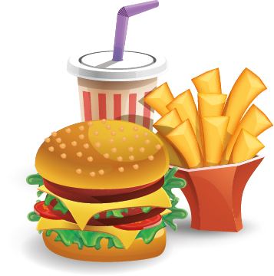
Στόχος 4: αποφεύγω το συχνό φαγητό απ’ έξω
Ζάχαρη
Λίπος
Αλάτι

Slide 9
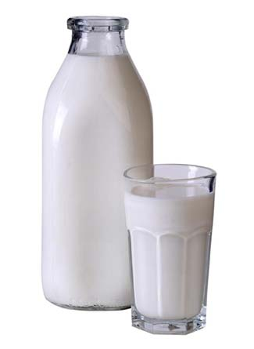

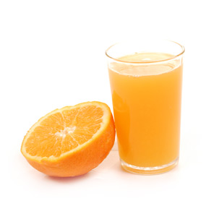

Στόχος 5: πίνω άφθονο νερό και άλλα υγρά μέσα στην ημέρα
… αποφεύγουμε όμως τα
αναψυκτικά!
…Ειδικά κατά τη διάρκεια του αγώνα!!

Slide 10

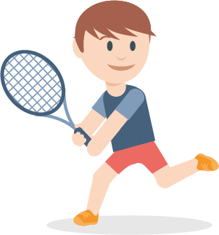



Στόχος 6: αθλούμαι!
Μειώνω τις καθιστικές δραστηριότητες!

Slide 11
Τι να τρώω πριν την προπόνηση;
Κριτσίνια με κίτρινο τυρί
Παστέλι
Τοστ με τυρί, αυγό και ντομάτα
Γιαούρτι με μπανάνα και μέλι
Χυμός φρούτων
Όσο μεγαλύτερη η διάρκεια της προπόνησης, τόσο πιο σημαντικό το σνακ πριν από αυτήν!

Slide 12
Ευχαριστούμε!

